Slide 1
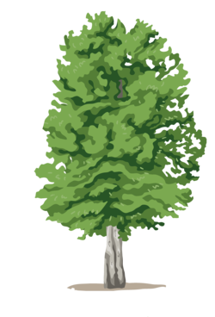
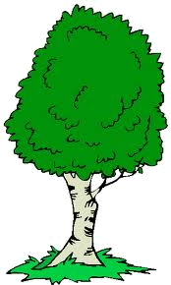
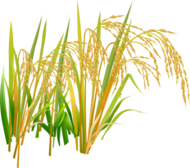



Тема уроку:
Різноманітність організмів. Рослини
Природознавство
5 клас

Slide 2
Організми: що це таке?
Організми – це тіла живої природи
Наука, що вивчає живі організми,
називається – біологія.

Slide 3


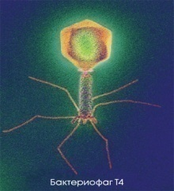
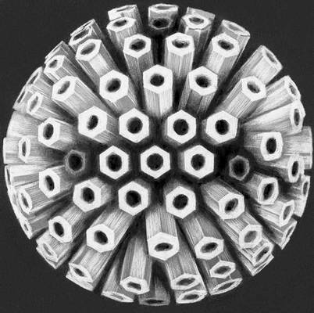




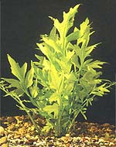
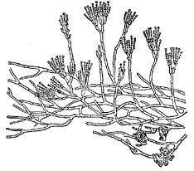
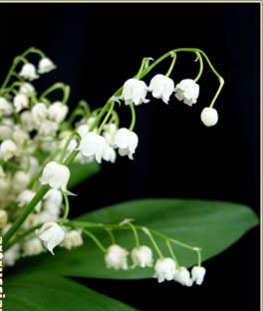

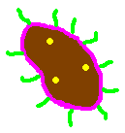
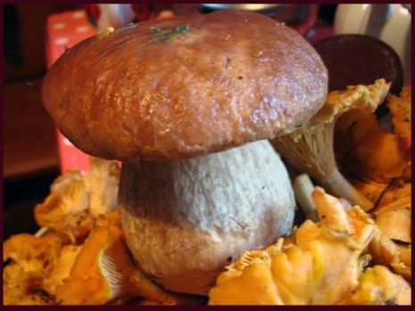
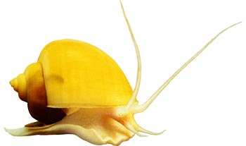
Царства живої природи
Віруси
Бактерії
Рослини
Гриби
Тварини

Slide 4
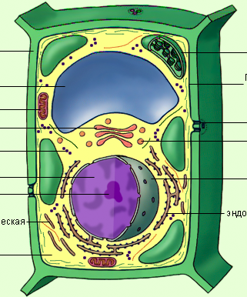
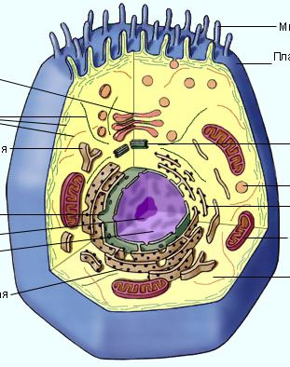


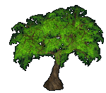
Клітина – основа будови живих організмів
Рослинна
Тваринна

Slide 5
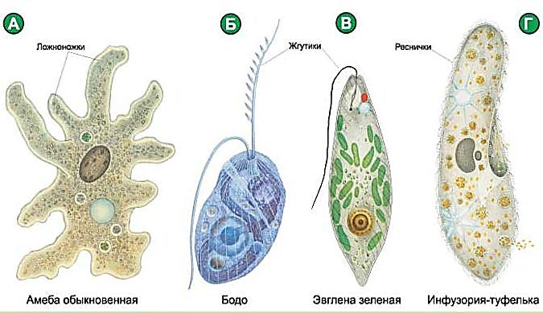
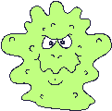

Одноклітинні організми

Slide 6
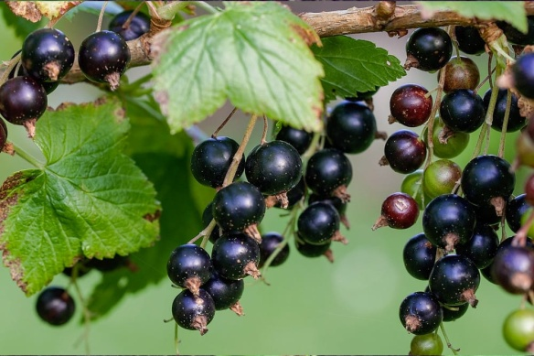
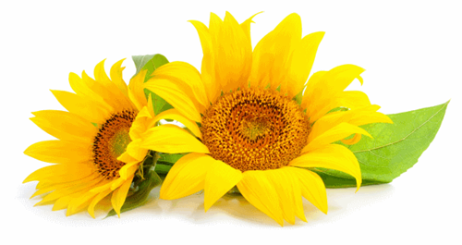
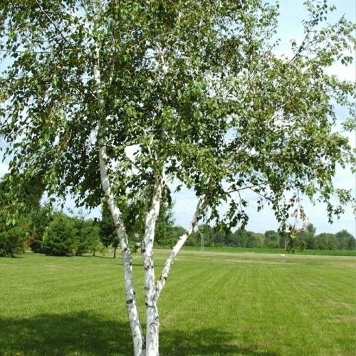
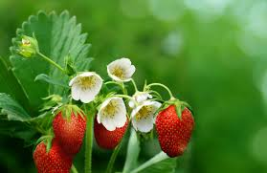
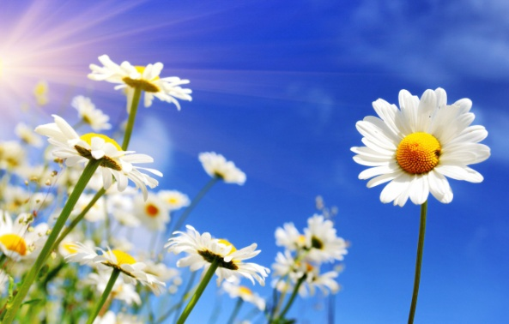
Багатоклітинні організми
За кількістю клітин : рослини поділяються на одноклітинні і багатоклітинні.

Slide 7
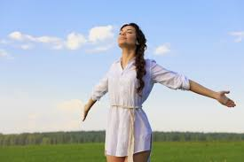
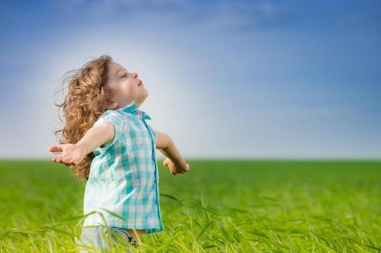
Дихання
Властивості притаманні живим організмам

Slide 8
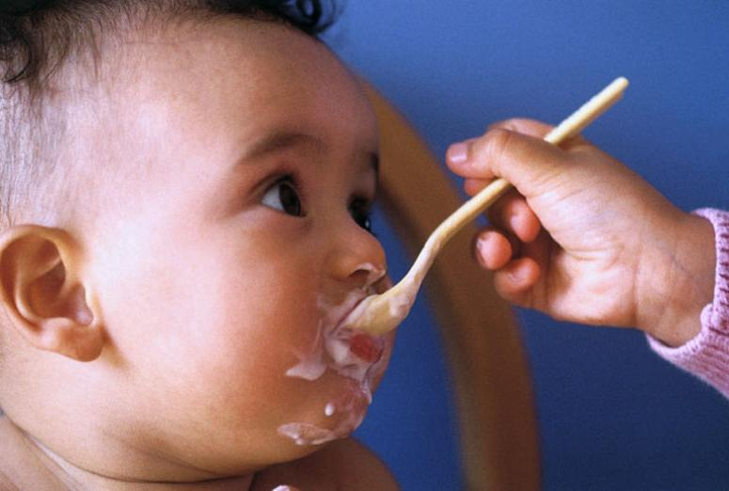
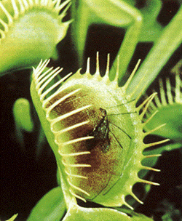

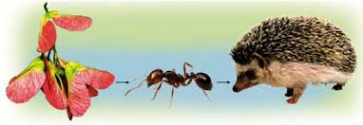
Живлення
Властивості притаманні живим організмам

Slide 9
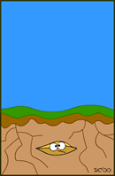
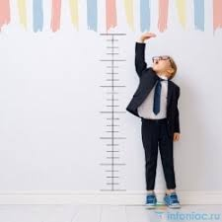

Ріст і розвиток
Властивості притаманні живим організмам

Slide 10
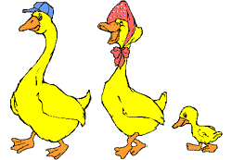

Розмножуються
Властивості притаманні живим організмам

Slide 11

Висновок
Світ живих організмів дуже великий а різноманітний. Але всьому живому притаманний ряд загальних властивостей :
вони дихають, живляться, ростуть, розмножуються, реагують на подразнення, розвиваються.

Slide 12
Рослини виділяють кисень, яким дихають всі живі організми.
Ведуть прикріплений спосіб життя, хоча деякі частини здатні рухатися (пагони, закриваються і розкриваються квітки).
Характеризуються багатоманітністю розмірів, форм листків, стебел, забарвленням квітів і плодів, способами розмноження, тривалістю життя.

Slide 13
Рослини
За зовнішнім виглядом стебла :
ДЕРЕВА КУЩІ ТРАВИ.
За тривалістю життя:
ОДНОРІЧНІ ДВОРІЧНІ БАГАТОРІЧНІ.
Лікарські та отруйні рослини .

Slide 14
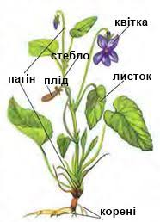

Будова квіткових рослин

Slide 15
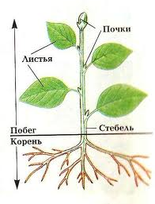
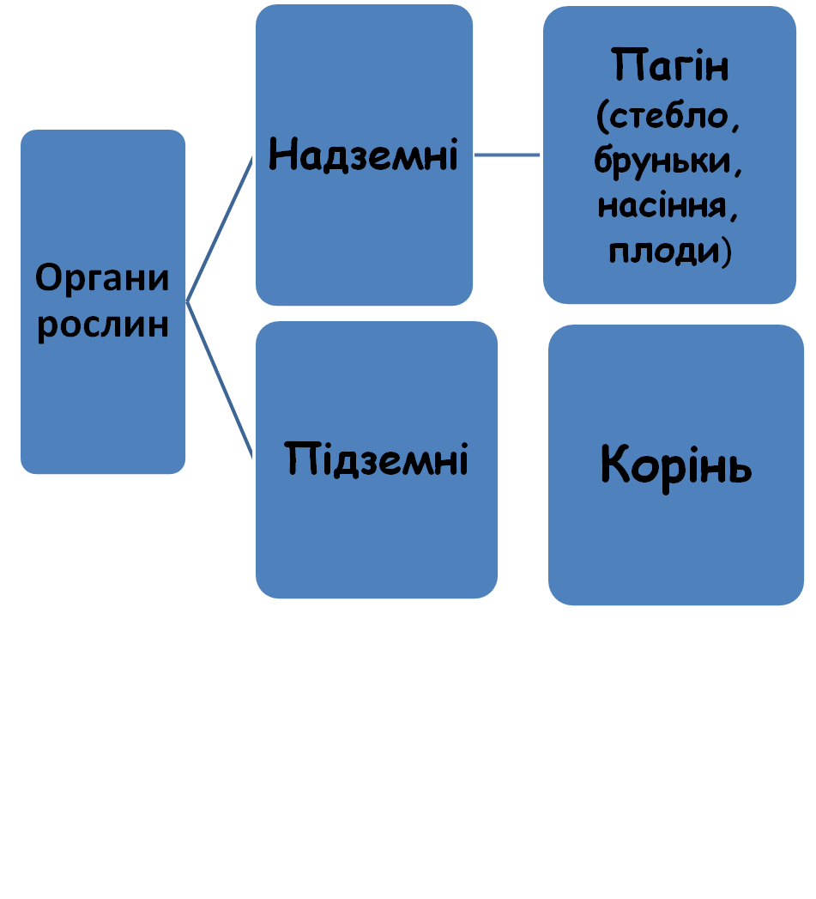
Бруньки
Листки
Пагін
Стебло
Корінь

Slide 16
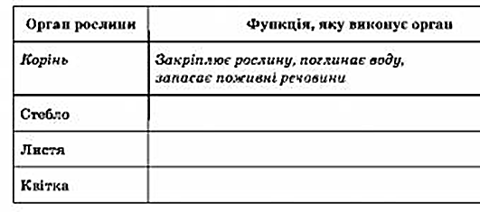
Завдання. Заповніть таблицю, які органи для чого призначені.

Slide 17
Домашнє завдання:
§ 34 опрацювати
Творче завдання: скласти усну розповідь
«Що дають мені рослини», завдання ( слайд 16, письмово).
Зворотній зв’язок: освітня платформа Human або ел. пошта valentinakapusta55@gmail.com

Slide 18
Викоритані ресурси
https://naurok.com.ua/prezentaciya-do-uroku-prirodoznavstvo-5-klas-z-temi-riznomanitnist-organizmiv-roslini-159159.html

